Slide 1

Симферополь
https://книгипамяти.рф/

Slide 2
Семейные книги памяти МБОУ
«СОШ №35 им. Е. Ф. Дерюгиной»

Slide 3

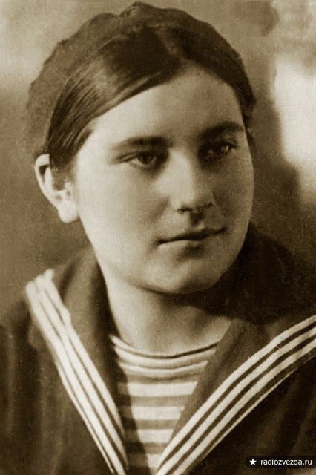
Дерюгина Евгения Филипповна
1923 - 1944

Slide 4
Родилась в Симферополе. После окончания железнодорожной средней школы №98 поступила в Севастопольский судостроительный техникум.
С началом войны окончила месячные курсы медсестер и ушла на фронт. Боевое крещение приняла под Одессой.
Награждена орденом Красной Звезды и медалями «За отвагу», «За оборону Севастополя». «За оборону Одессы». Посмертно была удостоена ордена Отечественной войны I степени

Slide 5
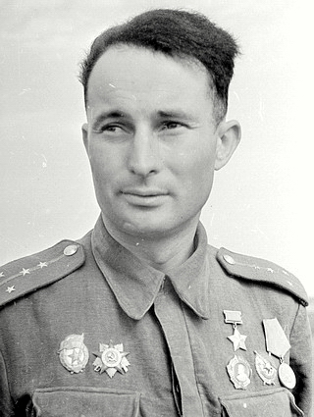
Луцкий Владимир Александрович
21.05.18-19.12.76

Slide 6
Владимир Александрович попал на фронт летом 1942 г. И получил свою первую победу будучи ведомым командира 434-го истребительного авиационного полка майора И. И. Клещева
Награжден орденами: Ленина, Красного Знамени(четырежды), Отечественной войны 1-й степени , Красной Звезды(дважды); медалями.

Slide 7
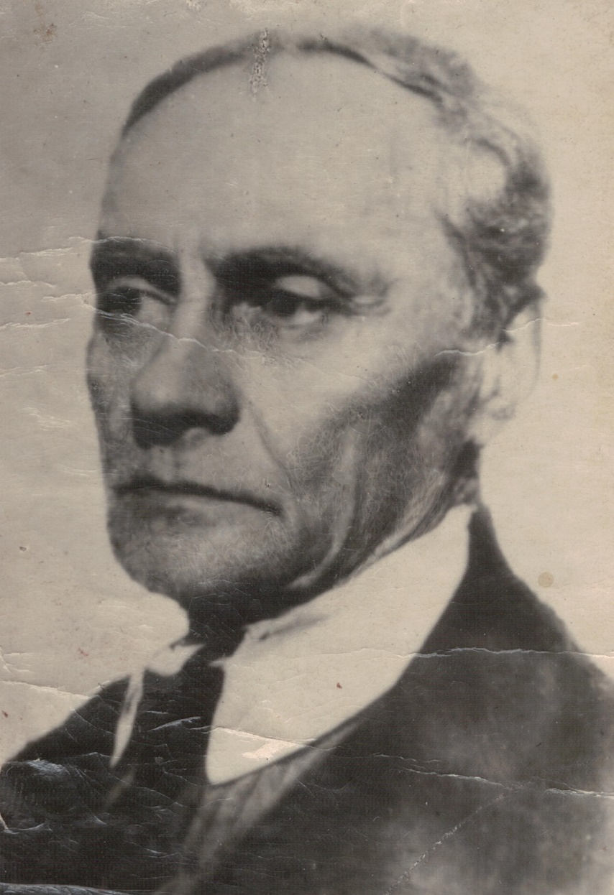
Волошинов Иван Михайлович
1876 - 1944

Slide 8
В годы Гражданской войны становится подпольщиком, помогая большевикам. С 1933 г. Работает учителем географии в симферопольской железнодорожной средней школе №98. Здесь же его назначают завучем. После захвата города немцами. Он вместе с женой становится активным участником партизанского подполья.

Slide 9
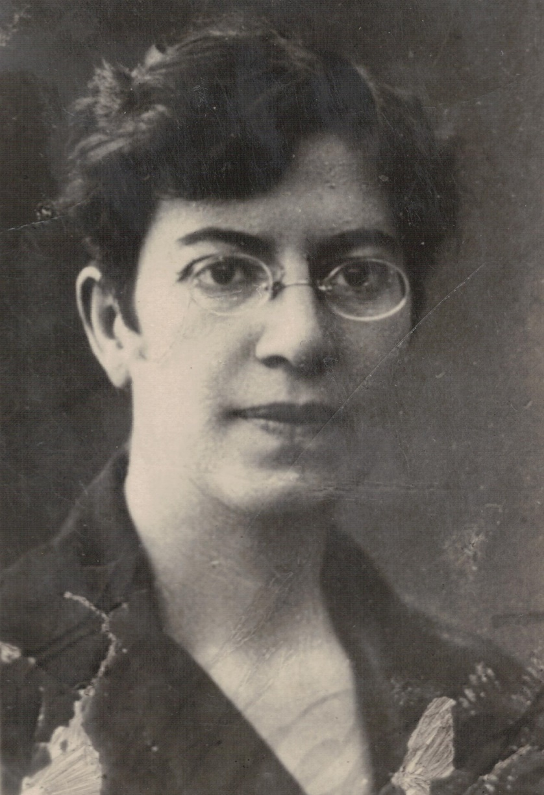
Золотарева Агния Митрофановна.
Директор школы, учитель истории с 1923 по 1930 гг

Slide 10
Наряду с учебным процессом в школе большое внимание уделялось коммунистическому воспитанию. Активно действовала пионерская комсомольская организации. Комсомольской организацией, которая с каждым годом становилась все более многочисленной, руководила заведующая школой коммунист Золотарева Агния Митрофановна

Slide 11
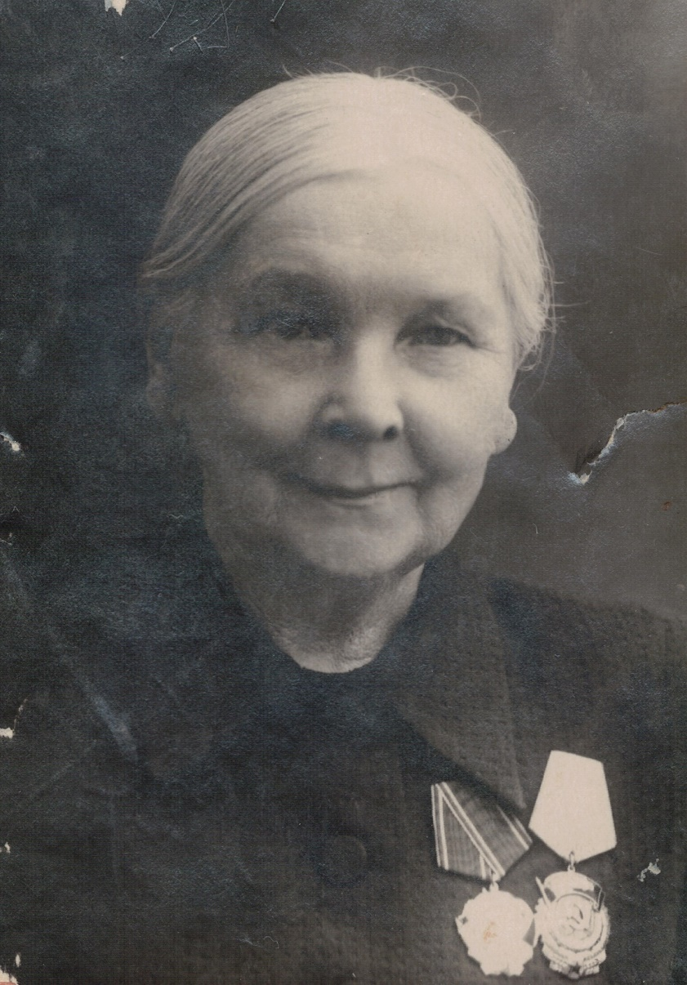
Усова Надежда Семеновна
Учитель русского языка и литературы 1923 - 1957 гг.

Slide 12
Усова Надежда Семеновна, работала в нашей школе преподавателем русского языка и литературы с 1923 по 1957гг. В годы Великой Отечественной войны она станет активной участницей антифашистского подполья, спасет немало жизней своих учеников, устраивая их на работу и, тем самым, спасая от угона в Германию и отводя подозрения в сотрудничестве с партизанами.

Slide 13
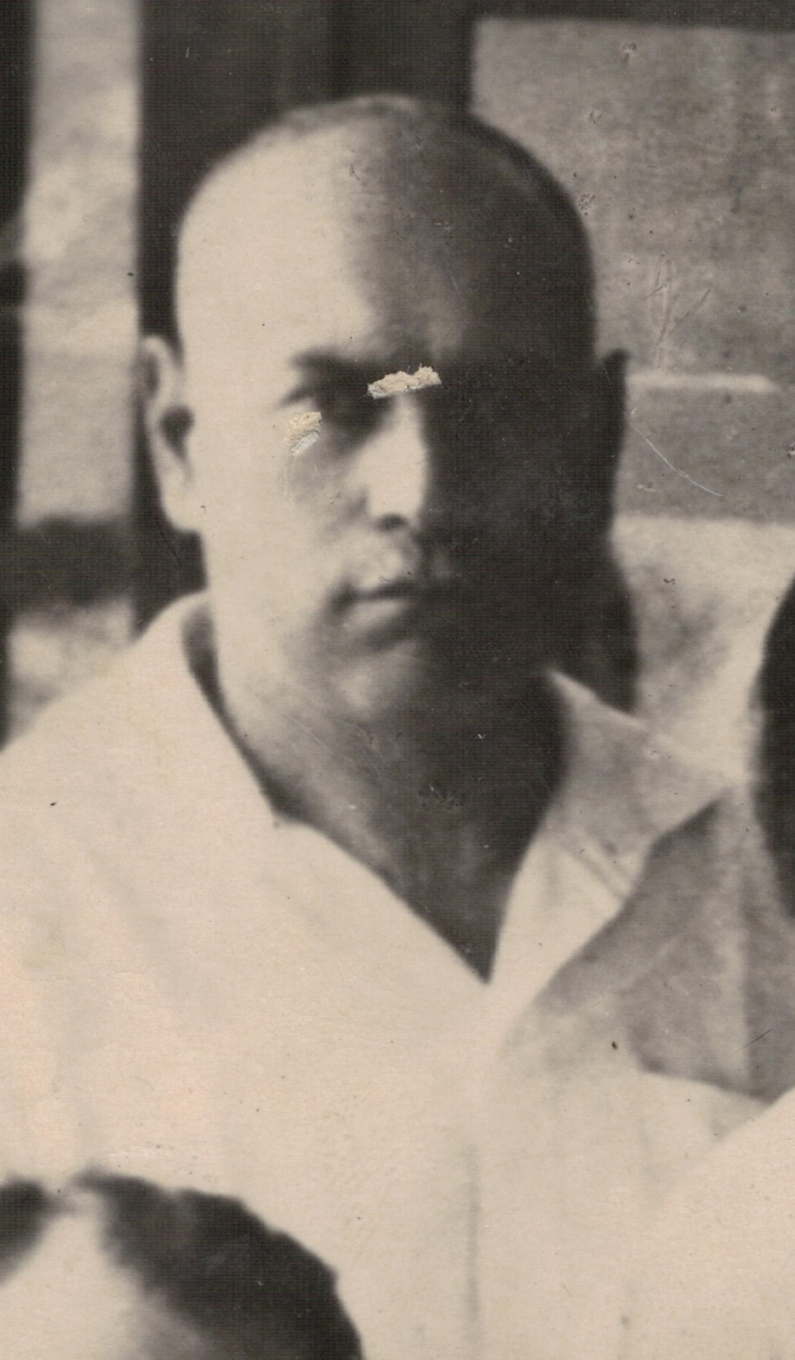
Младенов Герасим Федорович
Учитель математики и начальных классов в 1923 – 1937 гг.

Slide 14
Герасим Федорович, до переезда в Симферополь жил и работал в г. Каховка Херсонской обл. Там до революции 1917г. он был учителем Каховского министерского училища. В период с 1911 по 1922гг.занимался преподавательской деятельностью. С 1923 по 1937гг. работал преподавателем в нашей школе.

Slide 15
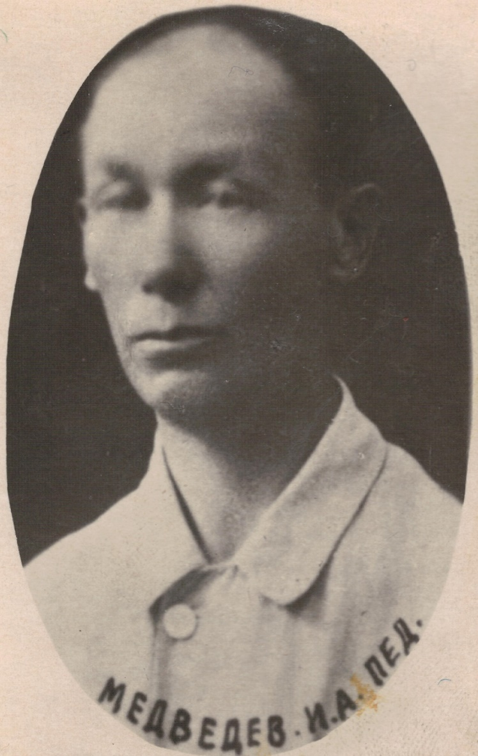
Медведев Иннокентий Африканович
Учитель музыки в 1923 - 1937 гг

Slide 16
Медведев Иннокентий Африканович до революции закончил Санкт-Петербургскую духовную академию. В нашей школе работал учителем музыки с 1923 по 1937 гг.

Slide 17
Остапенко Александра Николаевна
Преподаватель младших классов Симферопольской школы №98. Активный член подпольной группы.
Собирала разведывательные данные для штаба партизан, размножала и распространяла подпольную литературу, собирала медикаменты, скрывала у себя на квартире подпольщиков и партизан, оказывала помощь нашим военнопленным. Ее квартира была явочной для подпольщиков.

